Slide 1
Notes:
- 경쟁사 분석 페이지를 넣어야 함

Slide 2

서비스 시연 동영상

Slide 3
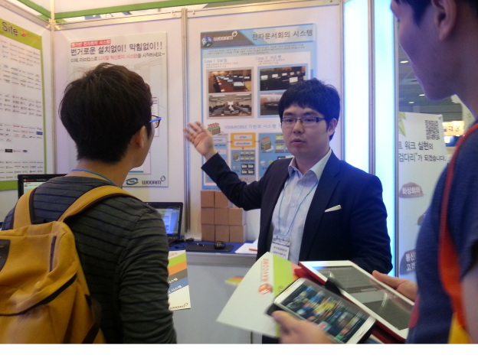
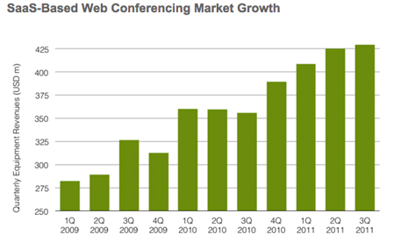
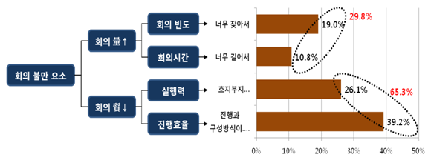
우리에게 회의란?
직장인 회의문화 만족도
회의 문화에 대한 실사 인터뷰
25.5%
54.1%
20.4%
출처: www.saramin.co.kr
회의 불만 요인
65.3%
출처: Synergy Research Group Report
출처: 포스코 경영연구소 “회의 50% 축소, 회의 質 개선에 달려있다”
Notes:
이런 경우도 있고 다양한 경우도 있다. 그림을 왼쪽으로 배치하고 설명
모두가 참여를 하는 회의이지만 모두가 참여하지 않음. -> 일방적 수직적
그리스 로마 시대
인터뷰 내용 추가
빈도에 대한 차트 그거까지 추가할지 고려

Slide 4
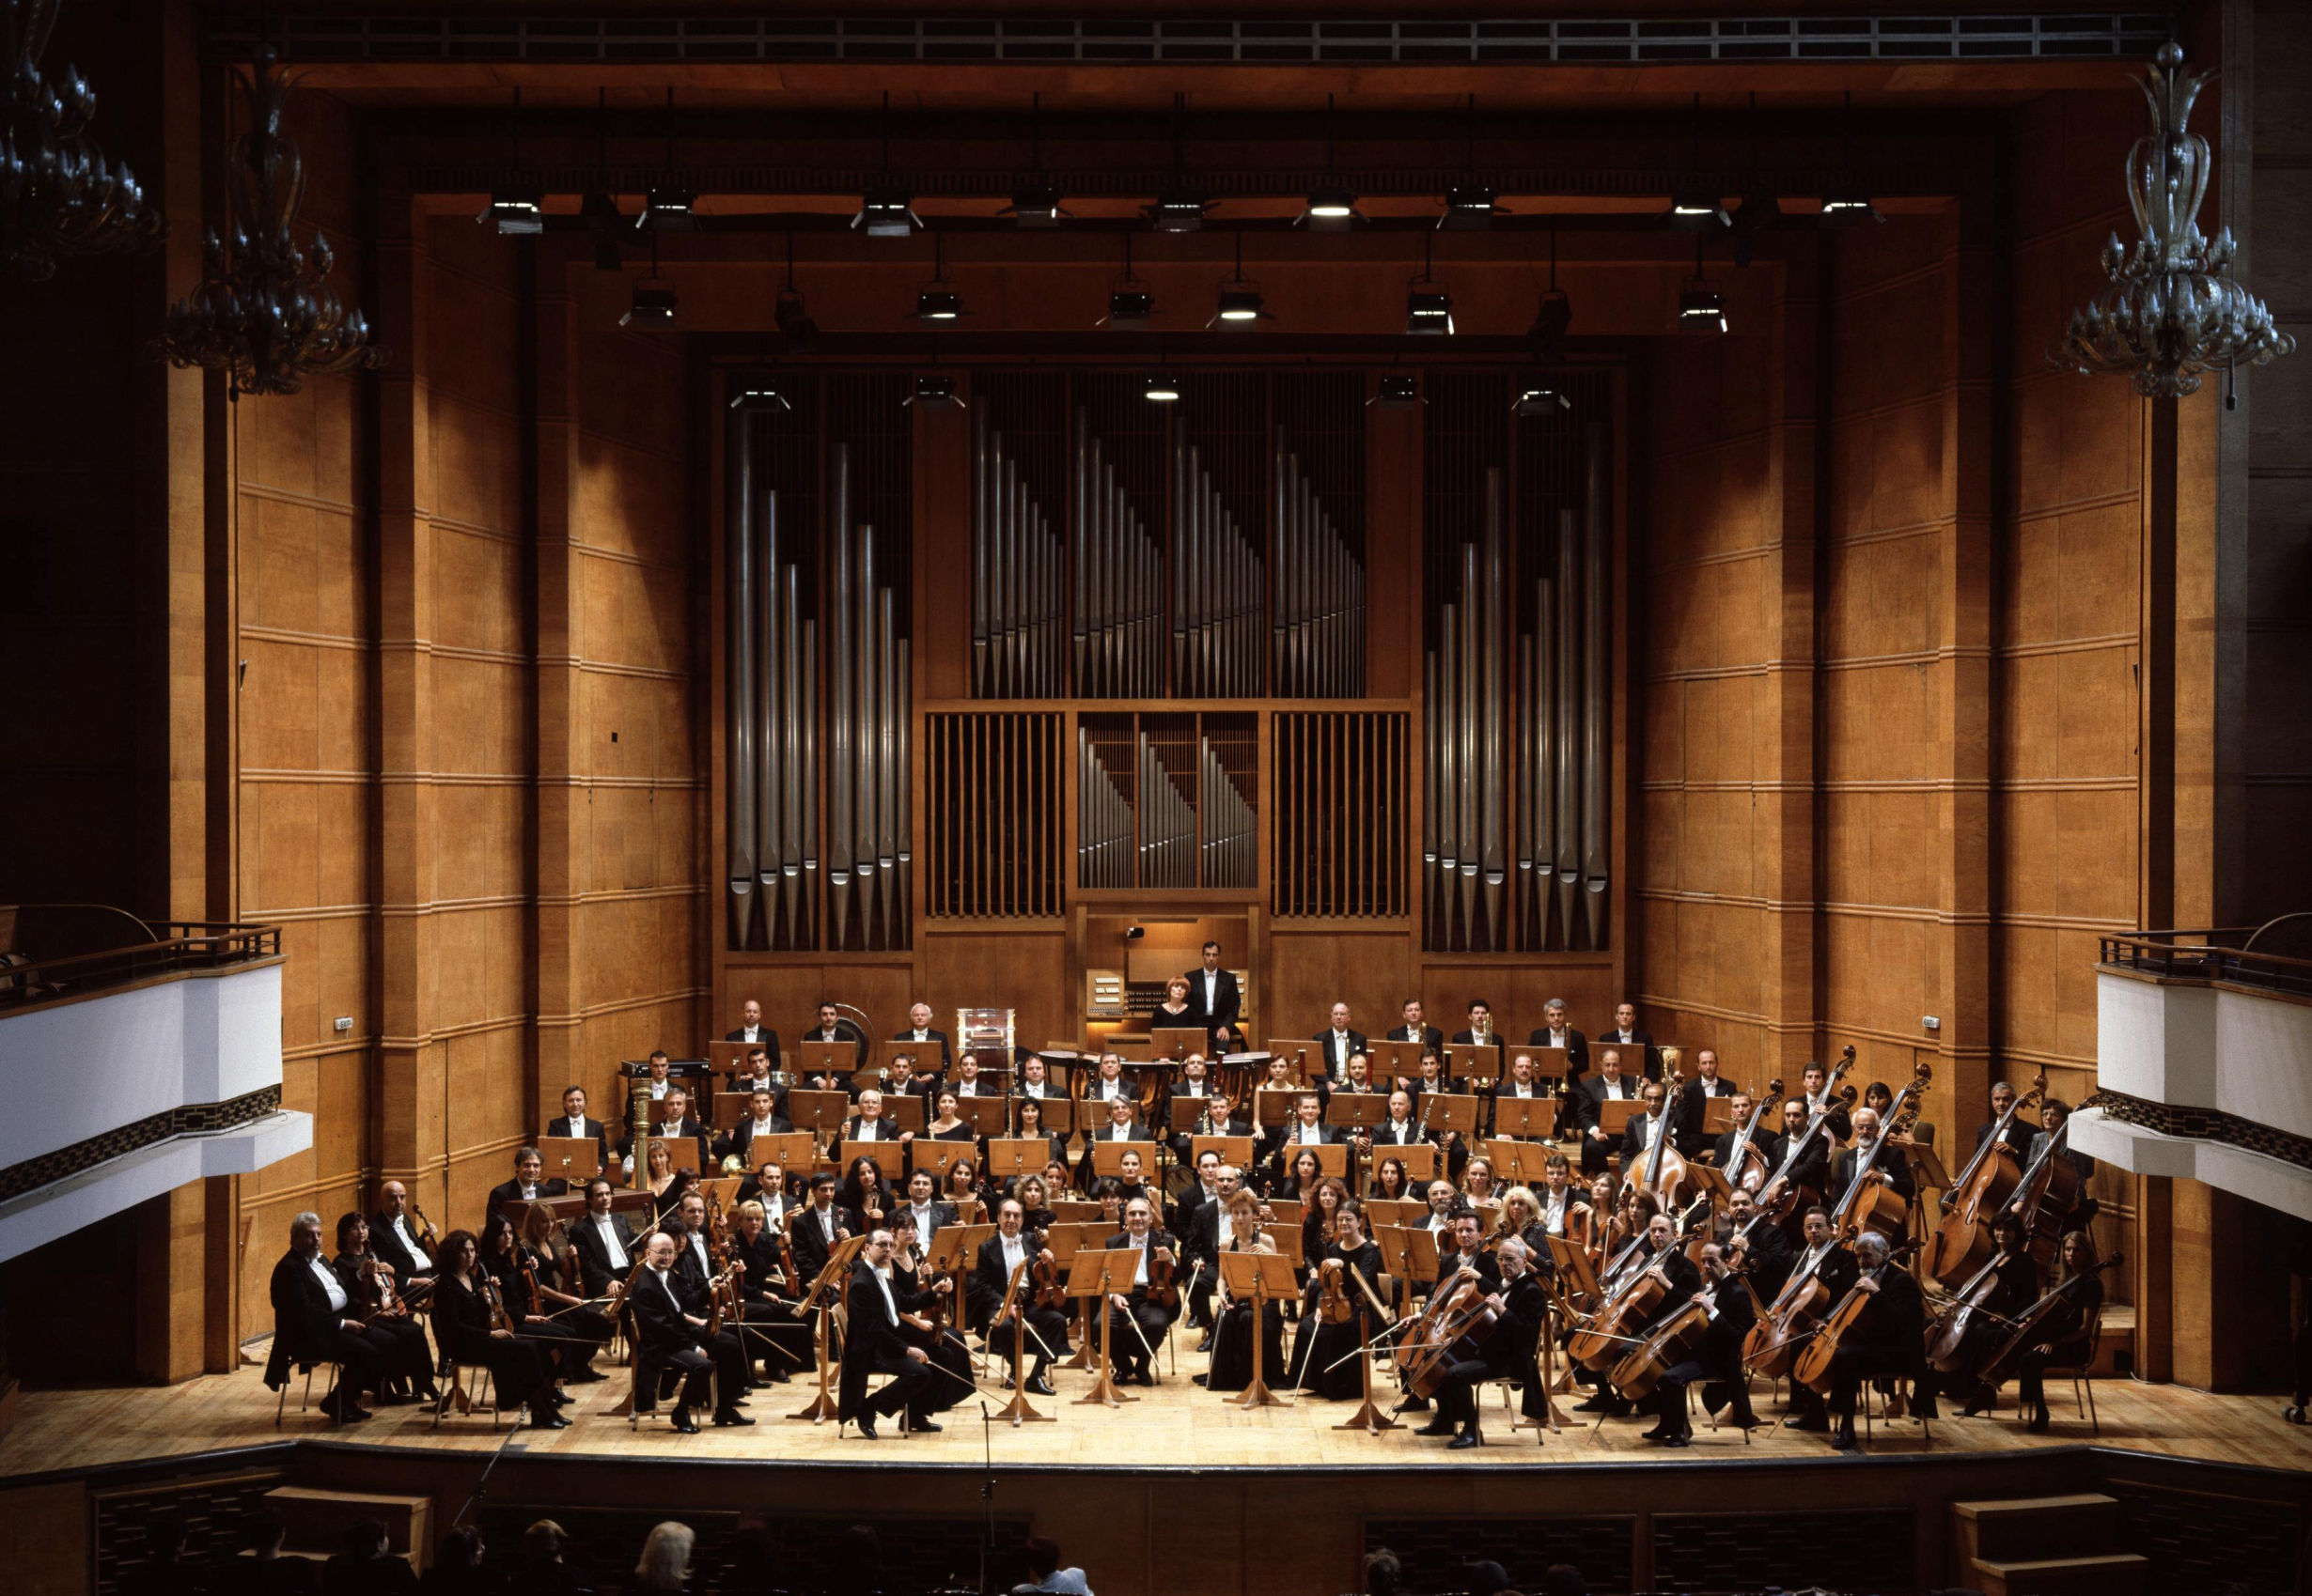
회의 진행 코칭 서비스
오케스트라

Slide 5
오케스트라 구성요소
회의 도구
외부 Module
계정 연동
API 이용
리스트
도구
마인드맵
포스트잇
화이트
보드
투표
도구
개발
API
Google
Facebook
회의 관리
그룹 관리
회의 준비 도구
회의록 생성
Google
Docs
Twitter
그룹 ERP 연계
퍼실리테이션
회의 진행 기법
상황별 도움말
Ice Breaking
회의 도구 활용법
솔루션 제공
평가 / 보상
솔루션 환경 구축
(서버, 네트워크, 보안)
회의 평가
회의 통계
보상 시스템
유지 보수
Notes:
기업 -> 솔루션 형태로 제공, 기술지원, 컨설팅, 퍼실리테이터 연계
개인 -> 오픈소스, 기술지원, 컨설팅, 퍼실리테이터 연계
하고자 하는 걸 명확히
그룹 ERP 연계하는 부분은 고민해볼 것! ->
솔루션 제공
서비스 환경 구축
(서버, 네트워크, 보안)
유지 보수
그룹 ERP 연계
리스트, 투표 도구, 포스트잇 -> 이름 고민해보기!

Slide 6
오케스트라 핵심 가치
참여와 소통
다양성 존중
수평적 문화 확산
회의효율 향상
사회적 비용 절감
Notes:
기업 -> 솔루션 형태로 제공, 기술지원, 컨설팅, 퍼실리테이터 연계
개인 -> 오픈소스, 기술지원, 컨설팅, 퍼실리테이터 연계
사회적 비용감소, 회의 효율 향상, 수평적 문화 확산, 참여와 소통, 다양성 존중
앞으로 땡기거나 뒤로 가거나! 위치에 대해서 고민

Slide 7






경쟁사 분석
경쟁사 분석
 | Google Docs
국적 | USA | USA | USA | USA | USA | Italia
타겟 고객 | Human & Team | Companies | Companies | Companies | Group | Group
슬로건 | Access everywhere Store files safely Collaborate with Google Docs | Work. Online. | Connect with anyone, anywhere, anytime | The most complete collaboration solution | Team collaboration with real time chat | Web conferencing and real-time collaboration
핵심 가치 | Allows users to create and edit documents online while collaborating in real-time with other users | Offers a comprehensive suite of award-winning online business, productivity & collaboration applications. | Get unlimited meetings in HD video. Work together in shared Meeting Spaces | Power tools for your team Project management from start to finish | Campfire is like instant messaging, but designed exclusively for groups. | Host/attend webinars Do online trainig Attend a meeting from any place Avoid unneeded trips
사용자 규모 | Unknown | Up to 7M | Unknown | 150,000 companies | 100,000 accounts | 5,000 ~ 10,000
플랫폼 | Web, Mobile | Web | Web, Mobile | Web, Mobile | Web, Mobile | Web, Mobile
사용 비용 | 5GB: Free 25GB: $2.49/month 100GB: $4.99/month 16TB: $799/month | Express:$20/month Premium:$35/month Enterprise: $80/month | Basic - Free Premium 8 - $24per host,per month Premium 25 - $49per host,per month Premium 100 - $89per host,per mont | Free - under 5 users Pro - $5/month per user | Basic: $12/month Plus: $24/month Premium: $49/month Max: $99/month | Free

Slide 8
3C 분석
Customer
고객
Competitor
경쟁 대상
Company
자사
기업, 공공기관
주 1회 이상 회의
회의 진행 효율 불만
수직적인 회의 문화
회의록 정리 필요
개인, 비영리, 교육 기관
체계적이지 못한 회의
회의 진행 효율 불만
회의 일정 관리 미비
Collaboration Tool
- Google Docs, Zoho, Campfire
온라인 협업 도구 제공
Web Conferencing Tool
- WebEx, Meetecho
웹 기반 원격회의 솔루션
회의 도구 제공
회의 관리 솔루션
- e-CWM
웹 기반 솔루션
구조화된 절차 제공
회의 진행 코칭 서비스
전자화된 회의 도구 제공
그룹 관리 기능 제공
회의 준비 도구 제공
회의록 생성 및 공유
퍼실리테이션 적용
평가 / 보상 시스템 제공
Notes:
자사 항목들이 경쟁 대상의 어떤 것에 대치되는지 설명

Slide 9
비즈니스 모델
Supplier
오케스트라
Customer
서비스
회의 기획
회의 도구
회의 결과
정리
회의 관리
그룹 정보
관리
퍼실리
테이션
도움말
기업
개발자
회의
도구
솔루션
제공
API
제공
A
P
P
Web Service
Android / iOS APP
솔루션
비용
공공기관
퍼실리
테이터
인적 자원
콘텐츠
회의 기법
DB
Ice Breaking
DB
회의 상황별
DB
퍼실리테이터
DB
중개 서비스
개인
평가/보상
Module
회의진행
관리
Module
회의 준비
Module
회의결과
정리
Module
퍼실리테이터
퍼실리
테이터
협회
인적 자원
시스템
중개 수수료
교육 기관
비영리 단체
중개 서비스
회의 도구
Module
DBMS
그룹 관리
Module
Notes:
회의 도구, 회의 준비, 회의 관련 DB, 회의 결과 정리, 게임적 요소, 도움말
퍼실리테이션 기법에서 많이 사용되는 도구! -> 회의도구 선정
오픈소스 기반
Logical vs Creative 두가지 측면
Logical 씽킹, Creative 씽킹, Lean&Agile 씽킹 -> 서비스의 커버리지 어느정도까지인지?
리스트 도구 <-> 마인드맵 간에 데이터 변환 가능한 기능?
리스트 도구 -> 작명 중요!!!!!!!!
회의관리 모듈 -> 세부적으로
회의 도구 시스템 -> 평가/보상을 위한 데이터 제공

Slide 10
포지셔닝맵
회의
효율성
Star
Facilitator
오케스트라
솔루션
오케스트라
서비스
Facilitator
자격증 소지자
Google
Docs
Zoho
포스트잇
Ideacard
플립차트
화이트보드
Teambox
Work
Flowy
WebEx
Campfire
Mindjet
Meetecho
사용하지 않음
비용
Notes:
기업 라이센싱, 중개 수수료
Mindjet – Business 기준 유저당 $30
Zoho – 유저당 $12
Campfire – 12채터당 월 $12
Workflowy – 월 $4.99
비용이 크면 얼마인지 -> 스타 퍼실리테이터 비용 얼마?

Slide 11
오케스트라 – 수익 모델
솔루션 제공
자체 구축 솔루션 비용
유지보수 비용
정기 세미나
퍼실리테이션 협회 제휴
인피플컨설팅 제휴
TEDx 연계 공개 세미나
퍼실리테이션 교육
서버
네트워크 장비
네트워크 회선비
하드웨어 방화벽
소프트웨어 방화벽
스토리지 장비(향후)
서버 모니터링
펌웨어 업그레이드
보안 교육 및 점검
월 정기 점검(유/무료)
솔루션 교육(무료)
고급 솔루션 교육(유료)
커스터마이징 서비스
클라우드 솔루션 비용
가상서버 서비스 비용
스토리지 및 유지보수 비용
~6천만/건
4천만/1년
Notes:
비용산출을 위해 퍼실리테이터 인터뷰 및 업체 조사 중 -> 샘플을 다양하게 조사하기 위해
가능한한 많은 퍼실리테이터들과의 만남을 가지고 있고, 그분들에게 조언도 듣고, 비용 산출을 위해 다각도로 노력 중
최종발표 전에 확정예정

Slide 12
차별화 전략
Orchestra
퍼실리테이션 적용
전자화된 회의 도구 제공
회의록 생성 및 공유 기능 제공
평가/보상 시스템
회의 도구 제작을 위한 API 제공

Slide 13

시스템 구조 (Architecture)
Web
Client
HTML5
Javascript
Socket.io
Proxy
Proxy
Nginx
Node.js
Socket.io
express
Server
node_redis
node_mysql
Redis
MySQL
Database
Data DB
User DB
Notes:
Socket.io 2) Nginx 3) Nginx + Nodejs(express)
- 설명으로 각 항목들의 역할에 대해 적어넣을지 말로만 할지 고민

Slide 14
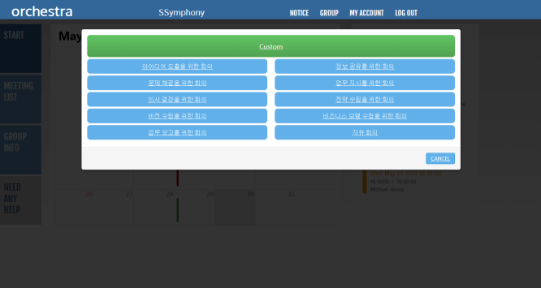
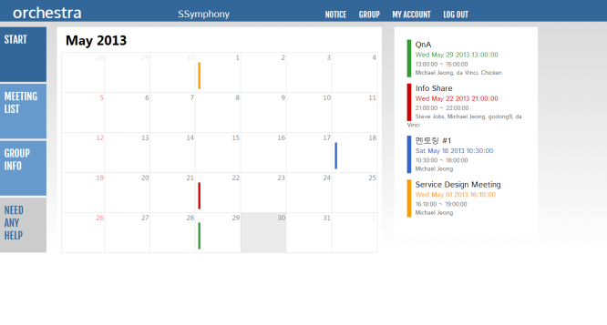
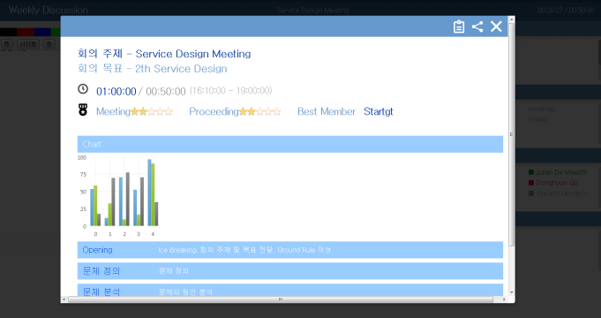
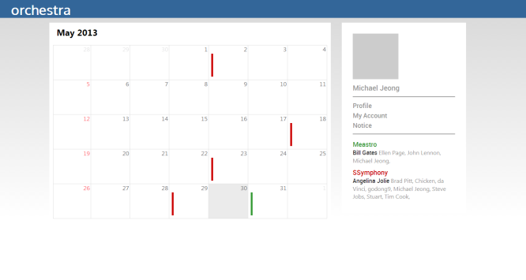
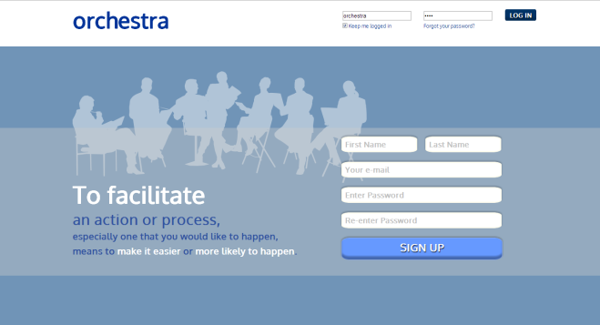
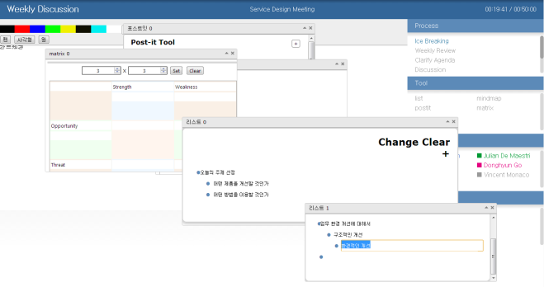
오케스트라 서비스 페이지 소개
Page ▪ 14

Slide 15
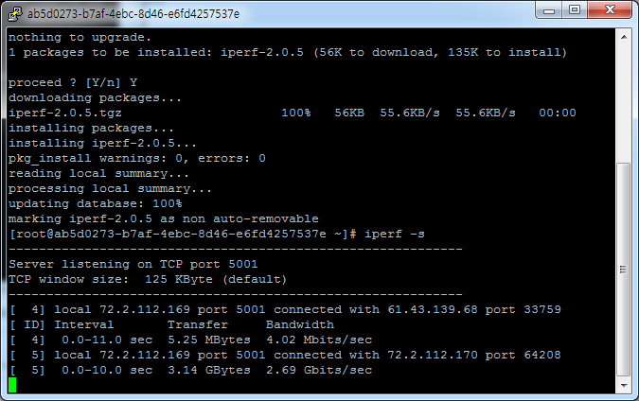
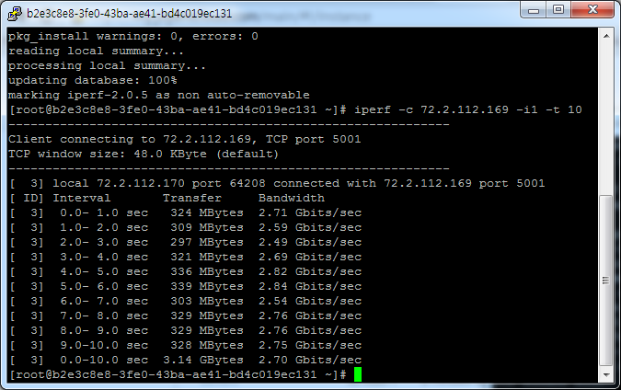
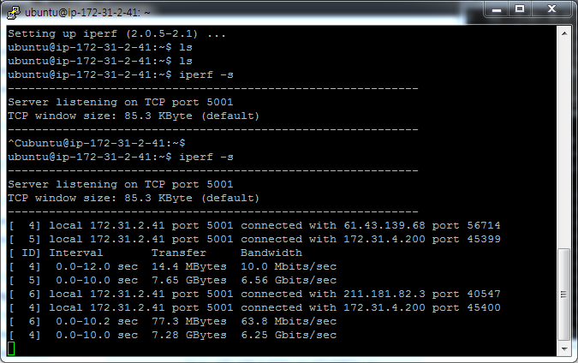
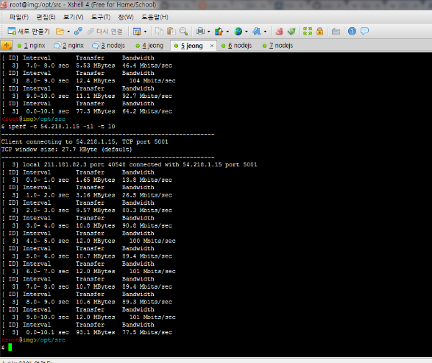
서버 성능 분석
네트워크 성능 측정
구분 | OS | 사양 | 가격 | 연간 사용료($) | 연간 사용료(\) | 성능 측정 (해외) | 성능 측정 (국내)
Joyent Compute Service (VM x 1) | SmartOS (Base64) | CPU: 7vCPU RAM: 7GiB Network: 10Gbit/s | $0.508 per hour | $4450.08 | \4,979,550 | 2.69Gbit/s | 4.02Mbits/s
AWS EC2 (VM x 1) | Ubuntu 12.04 | M3 Extra Large 13ECUs 4Cores 15GiB | $0.500 per hour | $4380 | \4,901,220 | 6.56Gbit/s | 63.8Mbits/s
Cafe24 서버호스팅 (BM x 1) | Ubuntu 12.04 | Xeon 4Cores DDR3 8GiB | \93,500 per month | $1002.68 | \1,122,000 | - | 1Gbps Dedicated Line
Notes:
Joyent, AWS 해외 성능은 인스턴스 2개 생성하여 측정

Slide 16
전략 로드맵
단기
중기
장기
단계구분
사업 준비
서비스 출시 및 서비스 확장
시장다변화
시장(Market)
Web Conferencing Market (국내)
Web Conferencing Market (해외)
Business Solution Market
사업(제품)
포트폴리오
Orchestra Service (Local)
Orchestra Service (Global)
Orchestra Solution
핵심기술확보
Web 서비스 개발
Solution 개발
수정 보완 및 추가 R&D
서비스 보안
도구 동기화
결과 분석
솔루션 보안
화상 회의
서비스 현지화 및 UI 수정
회의 도구
회의록 생성
데이터 보관
솔루션 구축
시스템 연계
투자
정부지원사업(R&D, 사업화) 활용
2000만원 투자
1억원 투자
5억원 투자
10억원 투자
조직
기존조직 활용(개발, 디자인, 마케팅 )
SSL 도입, 콘텐츠 암호화
Web 방화벽 구축
Hardware 방화벽 구축
클라우드 서비스 이용
신규 인원 확보

Slide 17
마케팅 전략
Orchestra Service | Orchestra Solution | Orchestra Service(Global) | Orchestra Solution(Global)
시기 | 단 기 | 중 기 |  | 장 기
대상 | 대학생, 스타트업 교육기관, 비영리 단체 모임공간 제공업체 | -중소기업 -대기업 -공기업, 정부기관 -교육기관 | -해외 스타트업 -해외 대학생 -해외 교육기관 | -해외 기업
마케팅전략 | -SNS를 통한 마케팅 -Viral Marketing -캠퍼스 CEO 제휴 -토즈 비즈니스 센터 제휴 -그외 모임공간 제휴 | -기존 레퍼런스를 활용한 영업 전략 -프로모션 서버를 통해 기업 용 솔루션 무료 체험 제공 | -현지 커뮤니티를 통한 시 장 조사 -현지화 전략 수립 -이벤트 마케팅 | -KOTRA 실리콘밸리 IT 센터 입주 기업을 통한 마케팅
제공서비스 | 회의 도구, 회의 관리, 퍼실리테이션, 평가/보상, 화상 회의

Slide 18
재무계획 [투자계획]
초기 서비스 시작을 위해 자기자본 1,200만원 투입
외부 투자 유치를 통해 1,637만원 확보
 |  |  |  |  | 단위: 만원
구 분 | 2013년 | 2014년 | 2015년 | 2016년 | 2017년
Server | 337 | 674 | 1,011 | 1,348 | 2,696
Marketing | 500 | 1,000 | 500 | 300 | 300
Office 관련 | 1,500 | 1,200 | 1,200 | 1,200 | 1,200
기타 제휴비 | 500 | 200 | 200 | 200 | 200
투자 유치 | 1,637 | 3,074 | 2,911 | 3,048 | 4,396
자기자본 | 1,200 | 0 | 0 | 0 | 0
투자비 | 2,837 | 3,074 | 2,911 | 3,048 | 4,396
총투자비 |  |  |  |  | 16,266

Slide 19
재무계획 [매출액 추정]
* 시장 진입의 특성상 유력 레퍼런스 확보 이후 타 고객 유치 시 유리한 점 반영
 |  |  |  |  | 단위: 만원
구 분 | 2013년 | 2014년 | 2015년 | 2016년 | 2017년
Web Conferencing 시장 규모 | 50,000,000 | 55,000,000 | 60,000,000 | 65,000,000 | 70,000,000
오케스트라 점유율 | 0.10% | 0.40% | 0.80% | 1.50% | 2.50%
오케스트라 점유 시장 규모 | 50,000 | 220,000 | 480,000 | 975,000 | 1,750,000
오케스트라 솔루션 고객 기업 획득수(개) | 5 | 15 | 30 | 50 | 80
오케스트라 솔루션 누적 고객 기업(개) | 5 | 20 | 50 | 100 | 180
오케스트라 솔루션 가격 | 10,000 | 15,000 | 20,000 | 21,000 | 22,000
솔루션 평균 지출 금액 | 6,000 | 10,000 | 14,000 | 14,500 | 15,000
오케스트라 매출액 | 52,500 | 247,500 | 690,000 | 1,260,000 | 2,178,000

Slide 20
재무계획 [추정 손익 계산서]
* 소프트웨어 기반 서비스의 특성상 높은 영업이익률 달성 가능
 |  |  |  |  |  | 단위: 만원
구 분 |  | 2013년 | 2014년 | 2015년 | 2016년 | 2017년
투자비(A) |  | 2,837 | 3,074 | 2,911 | 3,048 | 4,396
매출액(B) |  | 52,500 | 247,500 | 690,000 | 1,260,000 | 2,178,000
사업 비용 | 감가상각비(C) | 0 | 825 | 1,225 | 1,625 | 2,025
 | 사업비(60%) | 31,500 | 148,500 | 414,000 | 756,000 | 1,306,800
 | 라이선스 | 0 | 0 | 0 | 0 | 0
 | 계(D) | 31,500 | 149,325 | 415,225 | 757,625 | 1,308,825
영업이익(E=B-D) |  | 21,000 | 98,175 | 274,775 | 502,375 | 869,175
영업이익률(D/B) |  | 40.00% | 39.67% | 39.82% | 39.87% | 39.91%
법인세(F=0.2xE) |  | 4,200 | 19,635 | 54,955 | 100,475 | 173,835
세후영업이익(G=E-F) |  | 16,800 | 78,540 | 219,820 | 401,900 | 695,340
현금유출(H=A+D-C+F) |  | 38,537 | 171,209 | 471,866 | 859,523 | 1,485,031
현금유입(I=B) |  | 52,500 | 247,500 | 690,000 | 1,260,000 | 2,178,000
순현금 흐름 | 당년(J=I-H) | 13,963 | 76,291 | 218,134 | 400,477 | 692,969
 | 누계(K) | 13,963 | 90,254 | 308,388 | 708,865 | 1,401,834
할인계수 10%(L) |  | 0.91 | 0.83 | 0.75 | 0.68 | 0.62
현재가치(M=JxL) |  | 12,706 | 63,322 | 163,601 | 272,324 | 429,641
누적순현가(NPV) |  | 12,706 | 76,028 | 239,628 | 511,953 | 941,594

Slide 21
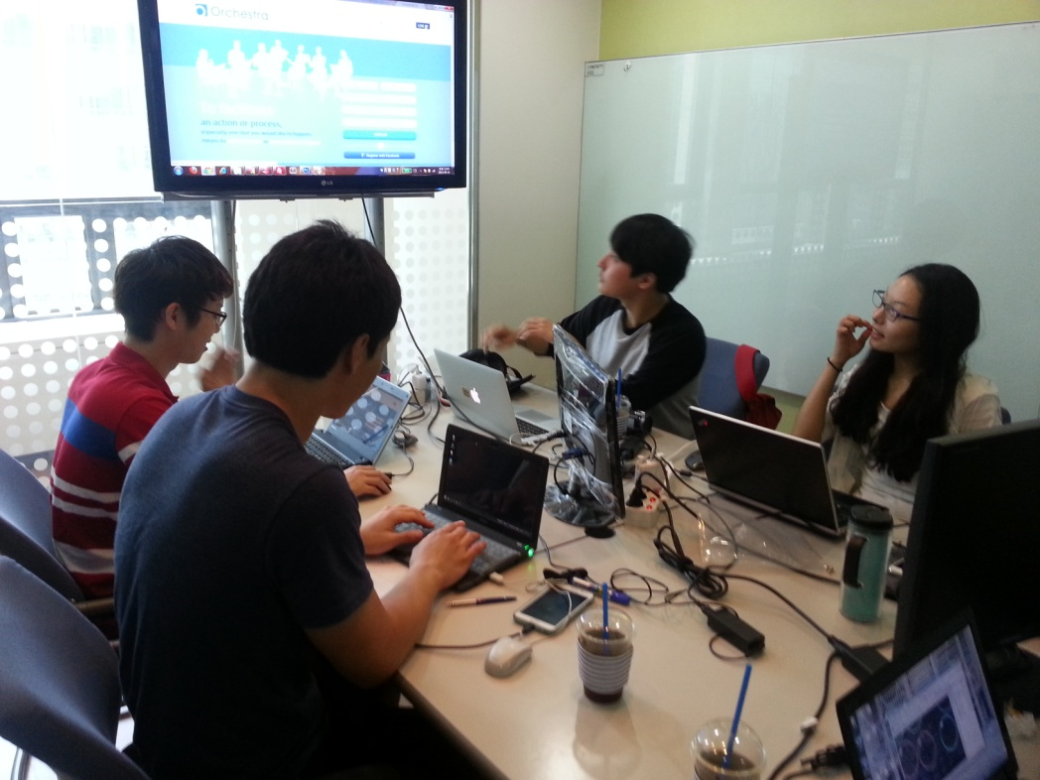
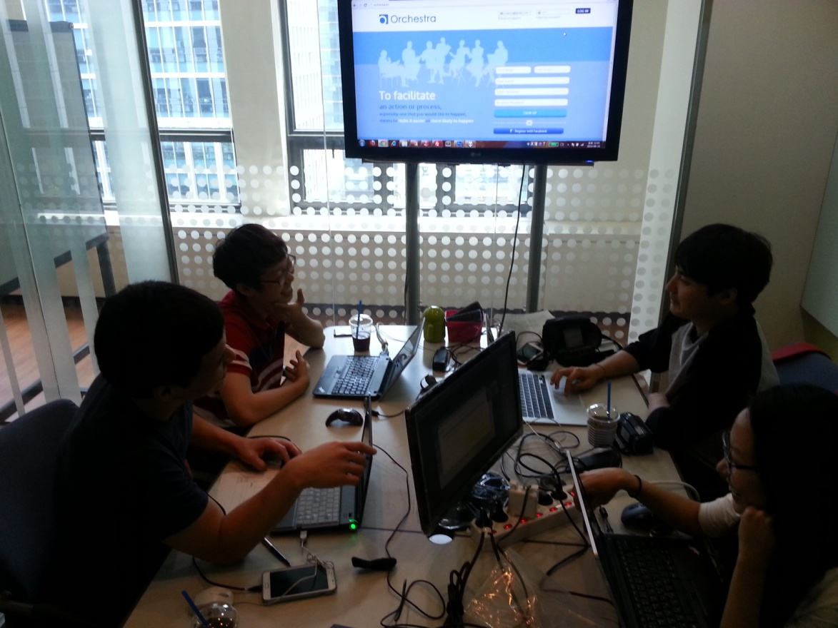
팀원 소개
2013 통신판매사업자 등록 경험
2012 법인 등록 및 사업자등록 경험 (주식회사 설립)
2012 제20회 연세 CEO 발굴 경진대회 은상
2012 교육과학기술부/한국과학창의재단 URP 장기연구과제 지원대상 선정
2012 서울특별시 청년창업 1000 프로젝트 사무실 및 지원금 지원대상 선정
2012 국가수행과제 PLM 소프트웨어 개발
2012 서울특별시 Hi-Seoul 창업 캠프 우승
2011 NHN,이데일리 제13회 경제 유니버시아드 App 기획부문 최우수상
2011 제3회 쿨리지코너 '청년기업가' 대회 본선 진출
2011 KMTV 모바일 앱 개발 프로젝트 수행
2011 HTML5 기반 객체간 관계표현시스템 개발
2011 신세계몰 스마트TV 서버 API 개발(한국데이터통신)
2011 연세대학교 창업지원단 학생벤처센터 19기 모집 본선진출
2011 매스플랫폼 LMS, 한국정보인증 API 개발(한국데이터통신)
2010 이력서 관리 프로그램, 교육지대사이트, 호스팅 솔루션 Pilar 개발(한국데이터통신)
2009 물리학 연구 <고체 표면상에서 온도에 따른 마찰력의 변화>
2009 호스팅 솔루션 API 개발(웹티즌)
2008 웹서버 구축 자동화 솔루션 고객관리 프로그램 개발(웹티즌)
2007 모바일 디바이스 펌웨어 업데이트 보조 프로그램 개발
2006 (주)코원시스템 모바일 임베디드 시스템 내장형 테마 소프트웨어 개발 최우수상
2006 특수문자 입력 보조 프로그램 개발
2006 공립학교 공급 웹 크롤러 엔진 개발
2005 클라우드형 웹 호스팅 구축
·
·
·

Slide 22
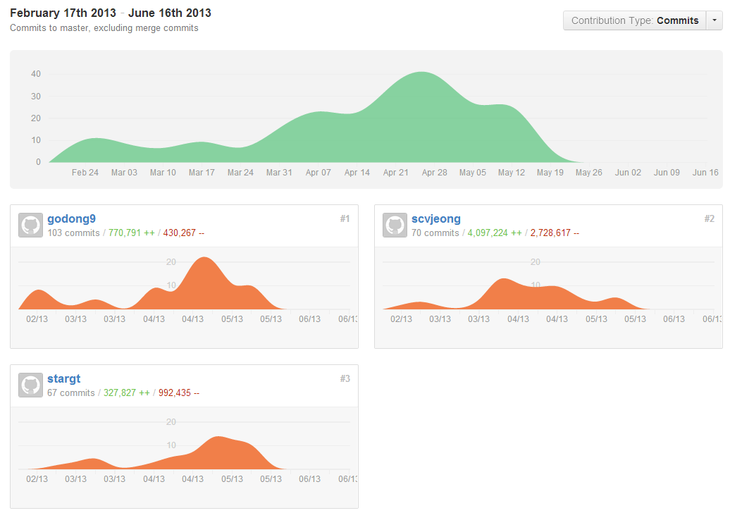
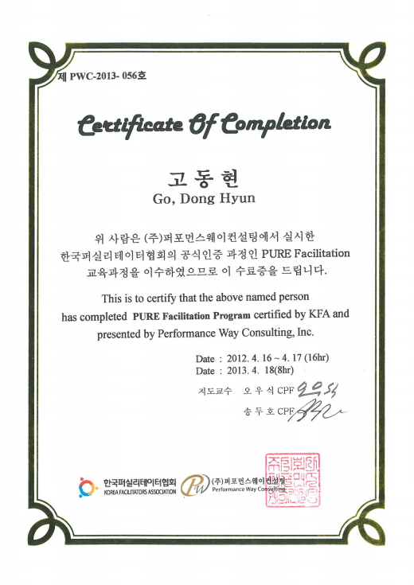
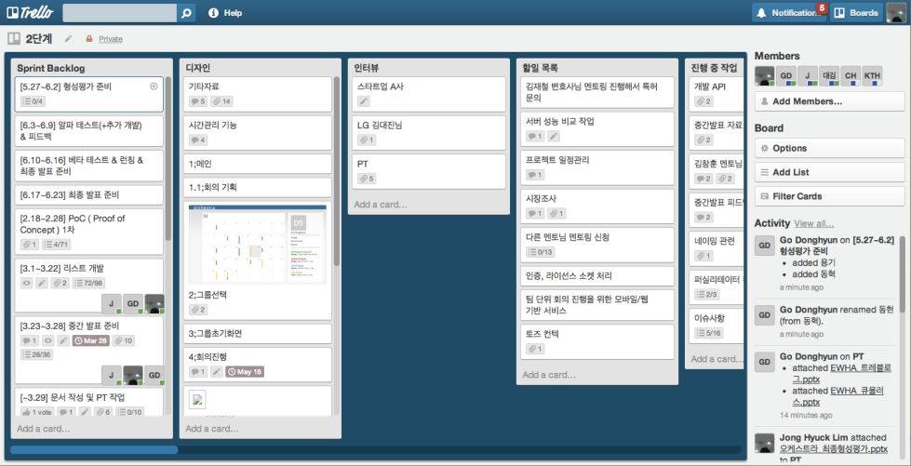
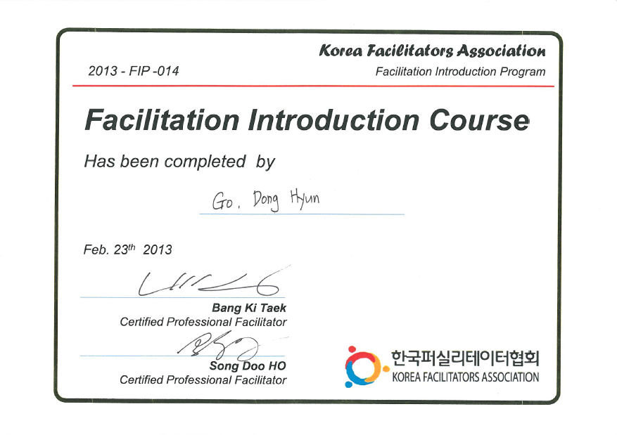
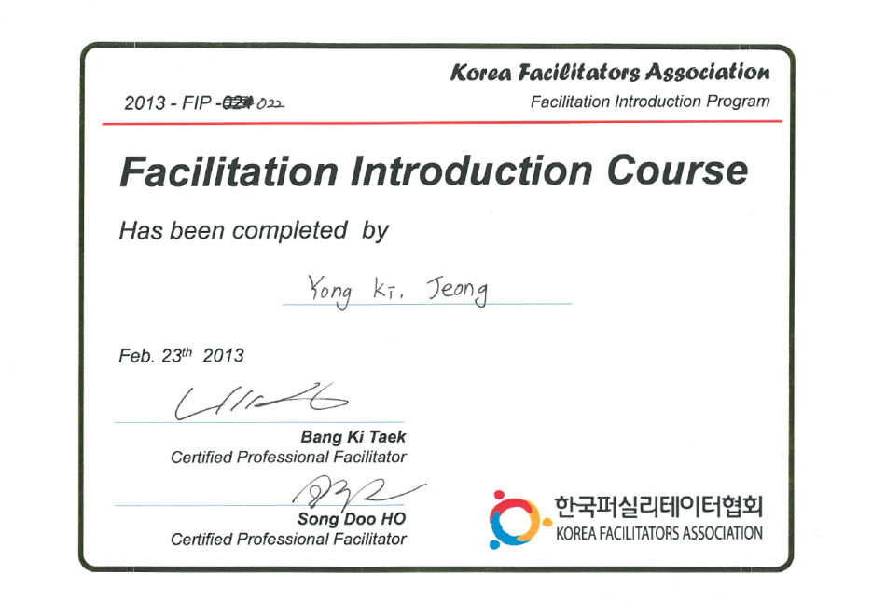
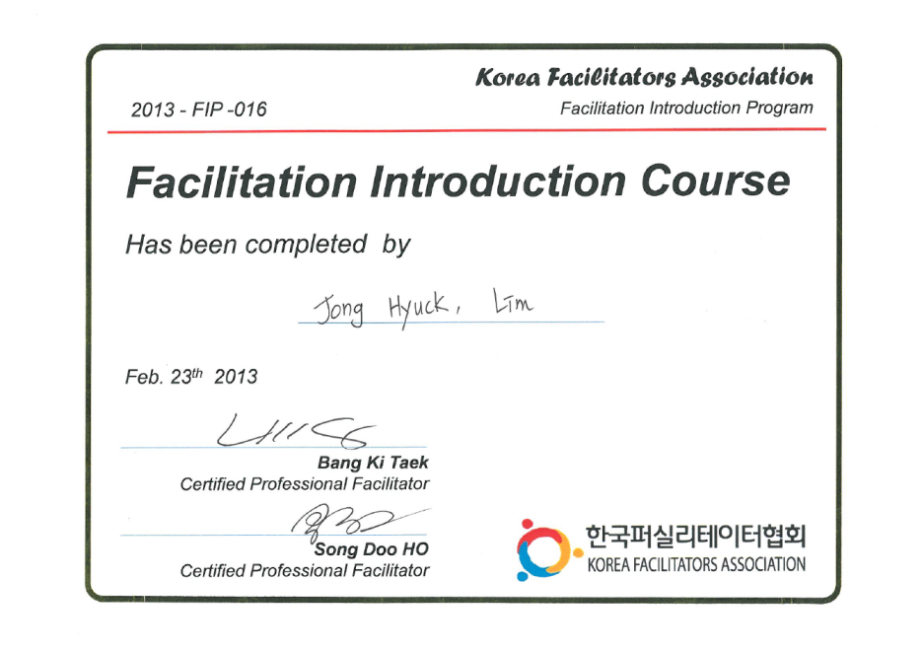
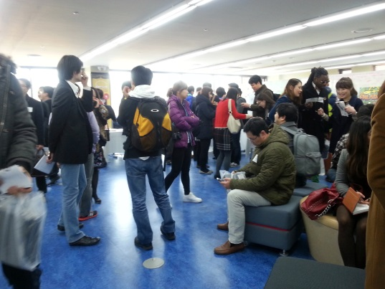
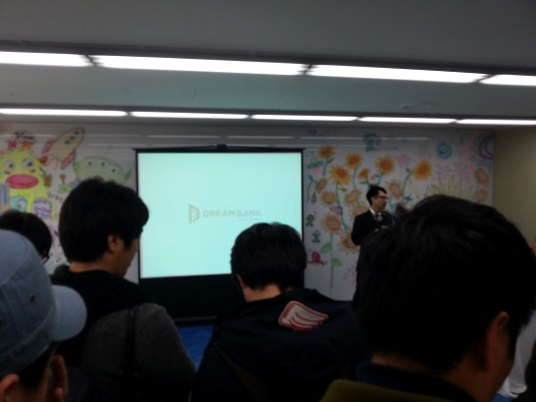
프로젝트 활동 내역

Slide 23
Q&A

Slide 24
감사합니다.
Orchestra
고동현 임종혁 정용기

